Slide 1

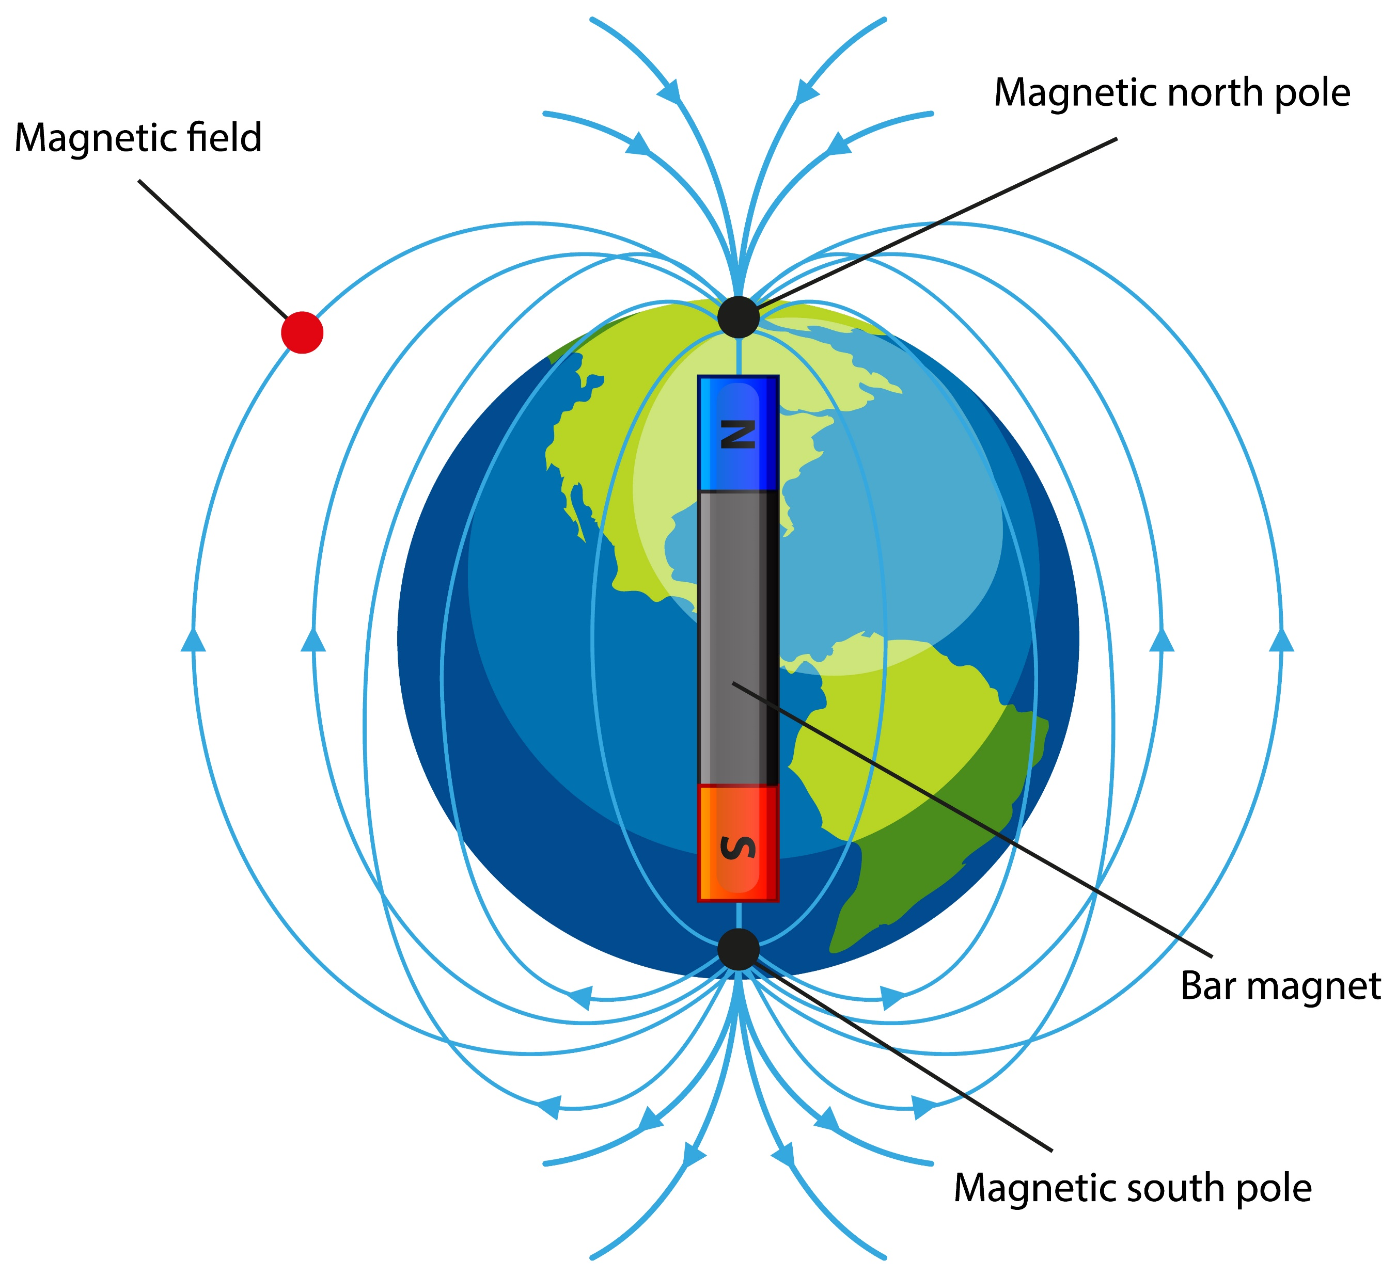

CHÀO MỪNG CÁC EM ĐẾN VỚI BUỔI HỌC
Vì sao thanh nam châm khi treo tự do luôn chỉ hướng Bắc - Nam?
Bài 20
1
2
3
TỪ TRƯỜNG TRÁI ĐẤT – SỬ DỤNG LA BÀN
Giáo viên: Phạm Nguyễn Kiều Oanh

Slide 3

NỘI DUNG
Bài 20
Vì sao thanh nam châm khi treo tự do luôn chỉ hướng Bắc - Nam?
1
2
3
TỪ TRƯỜNG TRÁI ĐẤT – SỬ DỤNG LA BÀN
Phần 1. Từ tính của nam châm
Phần 2. Tương tác giữa hai nam châm
Phần 3. Vận dụng

Slide 4

NỘI DUNG
Vì sao thanh nam châm khi treo tự do luôn chỉ hướng Bắc - Nam?
Bài 16
1
2
3
TỪ TRƯỜNG TRÁI ĐẤT
Phần 1. Từ tính của nam châm
Phần 2. Tương tác giữa hai nam châm
Phần 3. Vận dụng

Slide 5


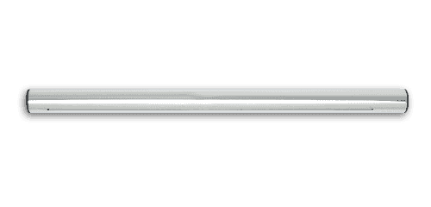
Bài 20
TỪ TRƯỜNG TRÁI ĐẤT
1. Thí nghiệm
Nhớ lại kiến thức về từ tính nam châm ở lớp 5 và lớp 7,
hãy đề xuất và thực hiện một thí nghiệm để phát hiện xem
một thanh kim loại có phải là nam châm hay không.
C1
Mô tả từ trường Trái Đất
La bàn

Slide 6
Bài 20
1. Thí nghiệm
Mô tả từ trường Trái Đất
Nhớ lại kiến thức về từ tính nam châm ở lớp 5 và lớp 7,
hãy đề xuất và thực hiện một thí nghiệm để phát hiện xem
một thanh kim loại có phải là nam châm hay không.
C1

Slide 7
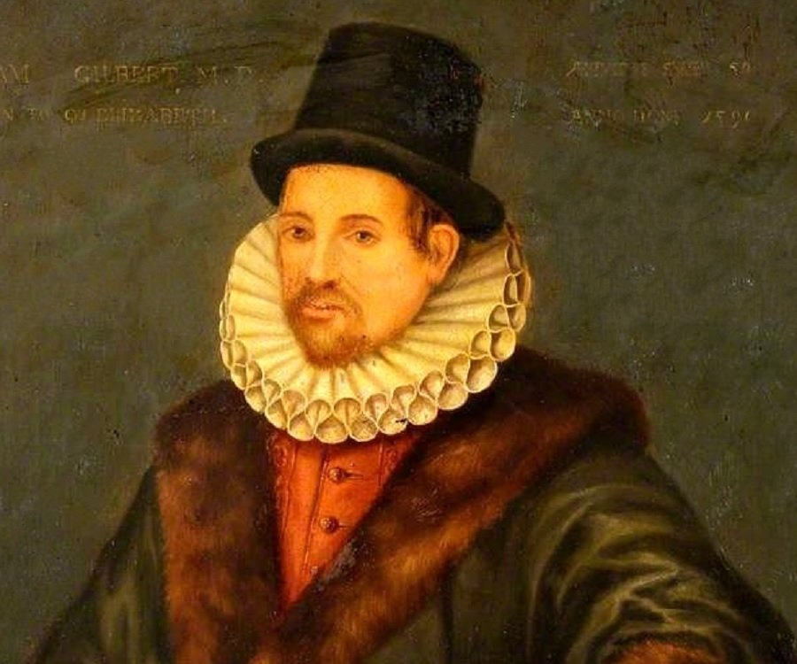
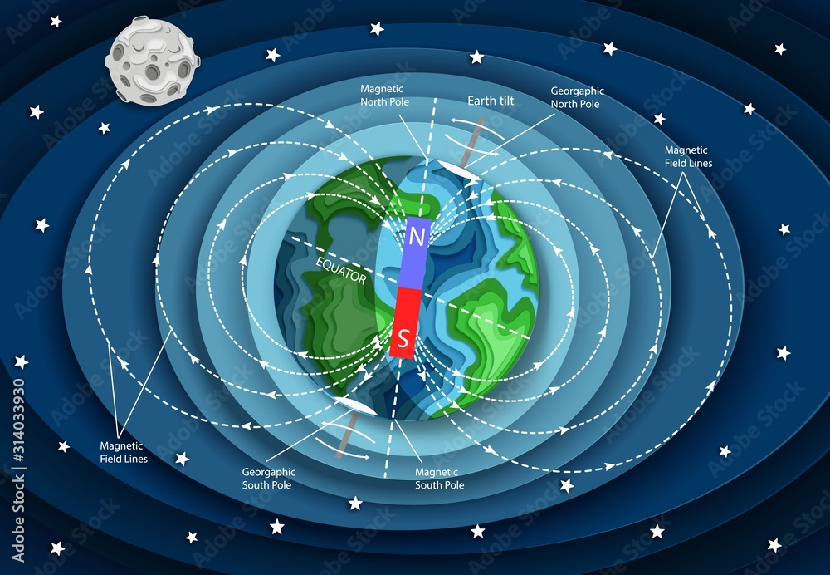
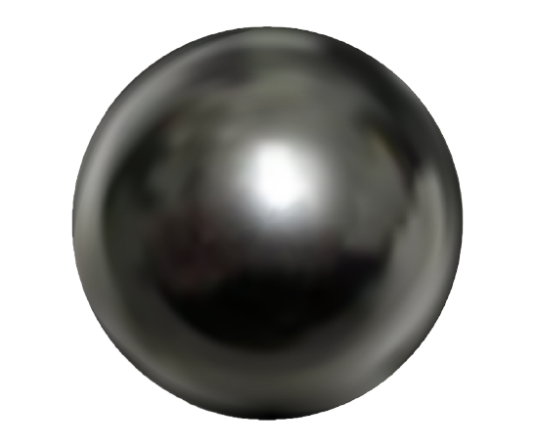
Mô tả từ trường Trái Đất
Năm 1600, William Gilbert (1544 – 1603) là một nhà khoa học người Anh, trong quyển sách De Magnete lần đầu tiên đã nêu giả thuyết cho rằng Trái Đất là “một thanh nam châm khổng lồ”
Ngày nay, các nhà khoa học đã khẳng định sự tồn tại của từ trường Trái Đất

Slide 8
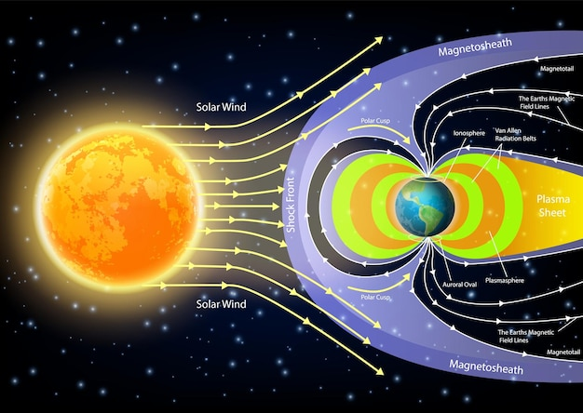
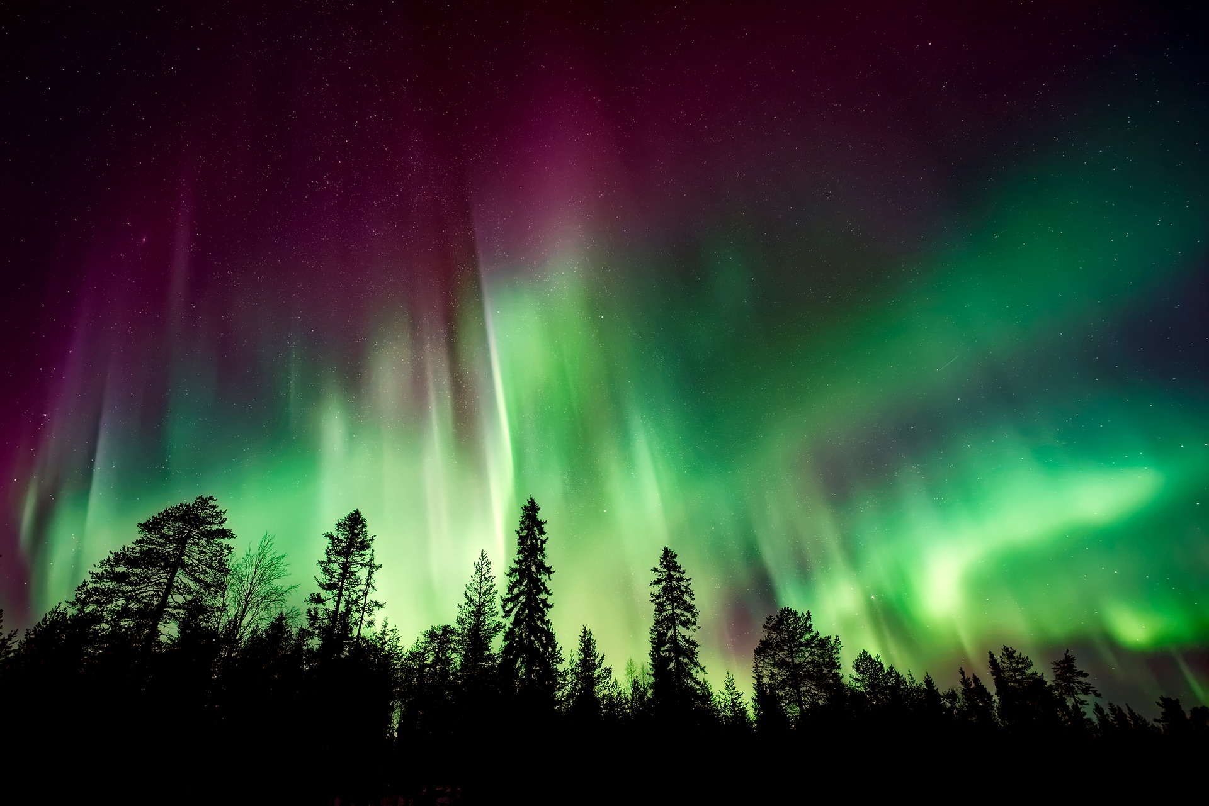
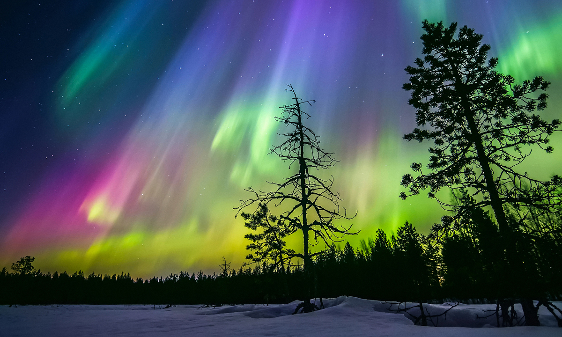
Mô tả từ trường Trái Đất
có năng lượng cao, rất nguy hiểm đối với các sinh vật trên Trái Đất
Mặt trời phát ra các bức xạ (như các hạt electron, proton, ………)
Các bức xạ này tương tác với khí quyển tạo ra hiện tượng cực quang
nên bị lệch về phía 2 địa cực
Dòng các bức xạ này chịu tác dụng của từ trường Trái Đất

Slide 9
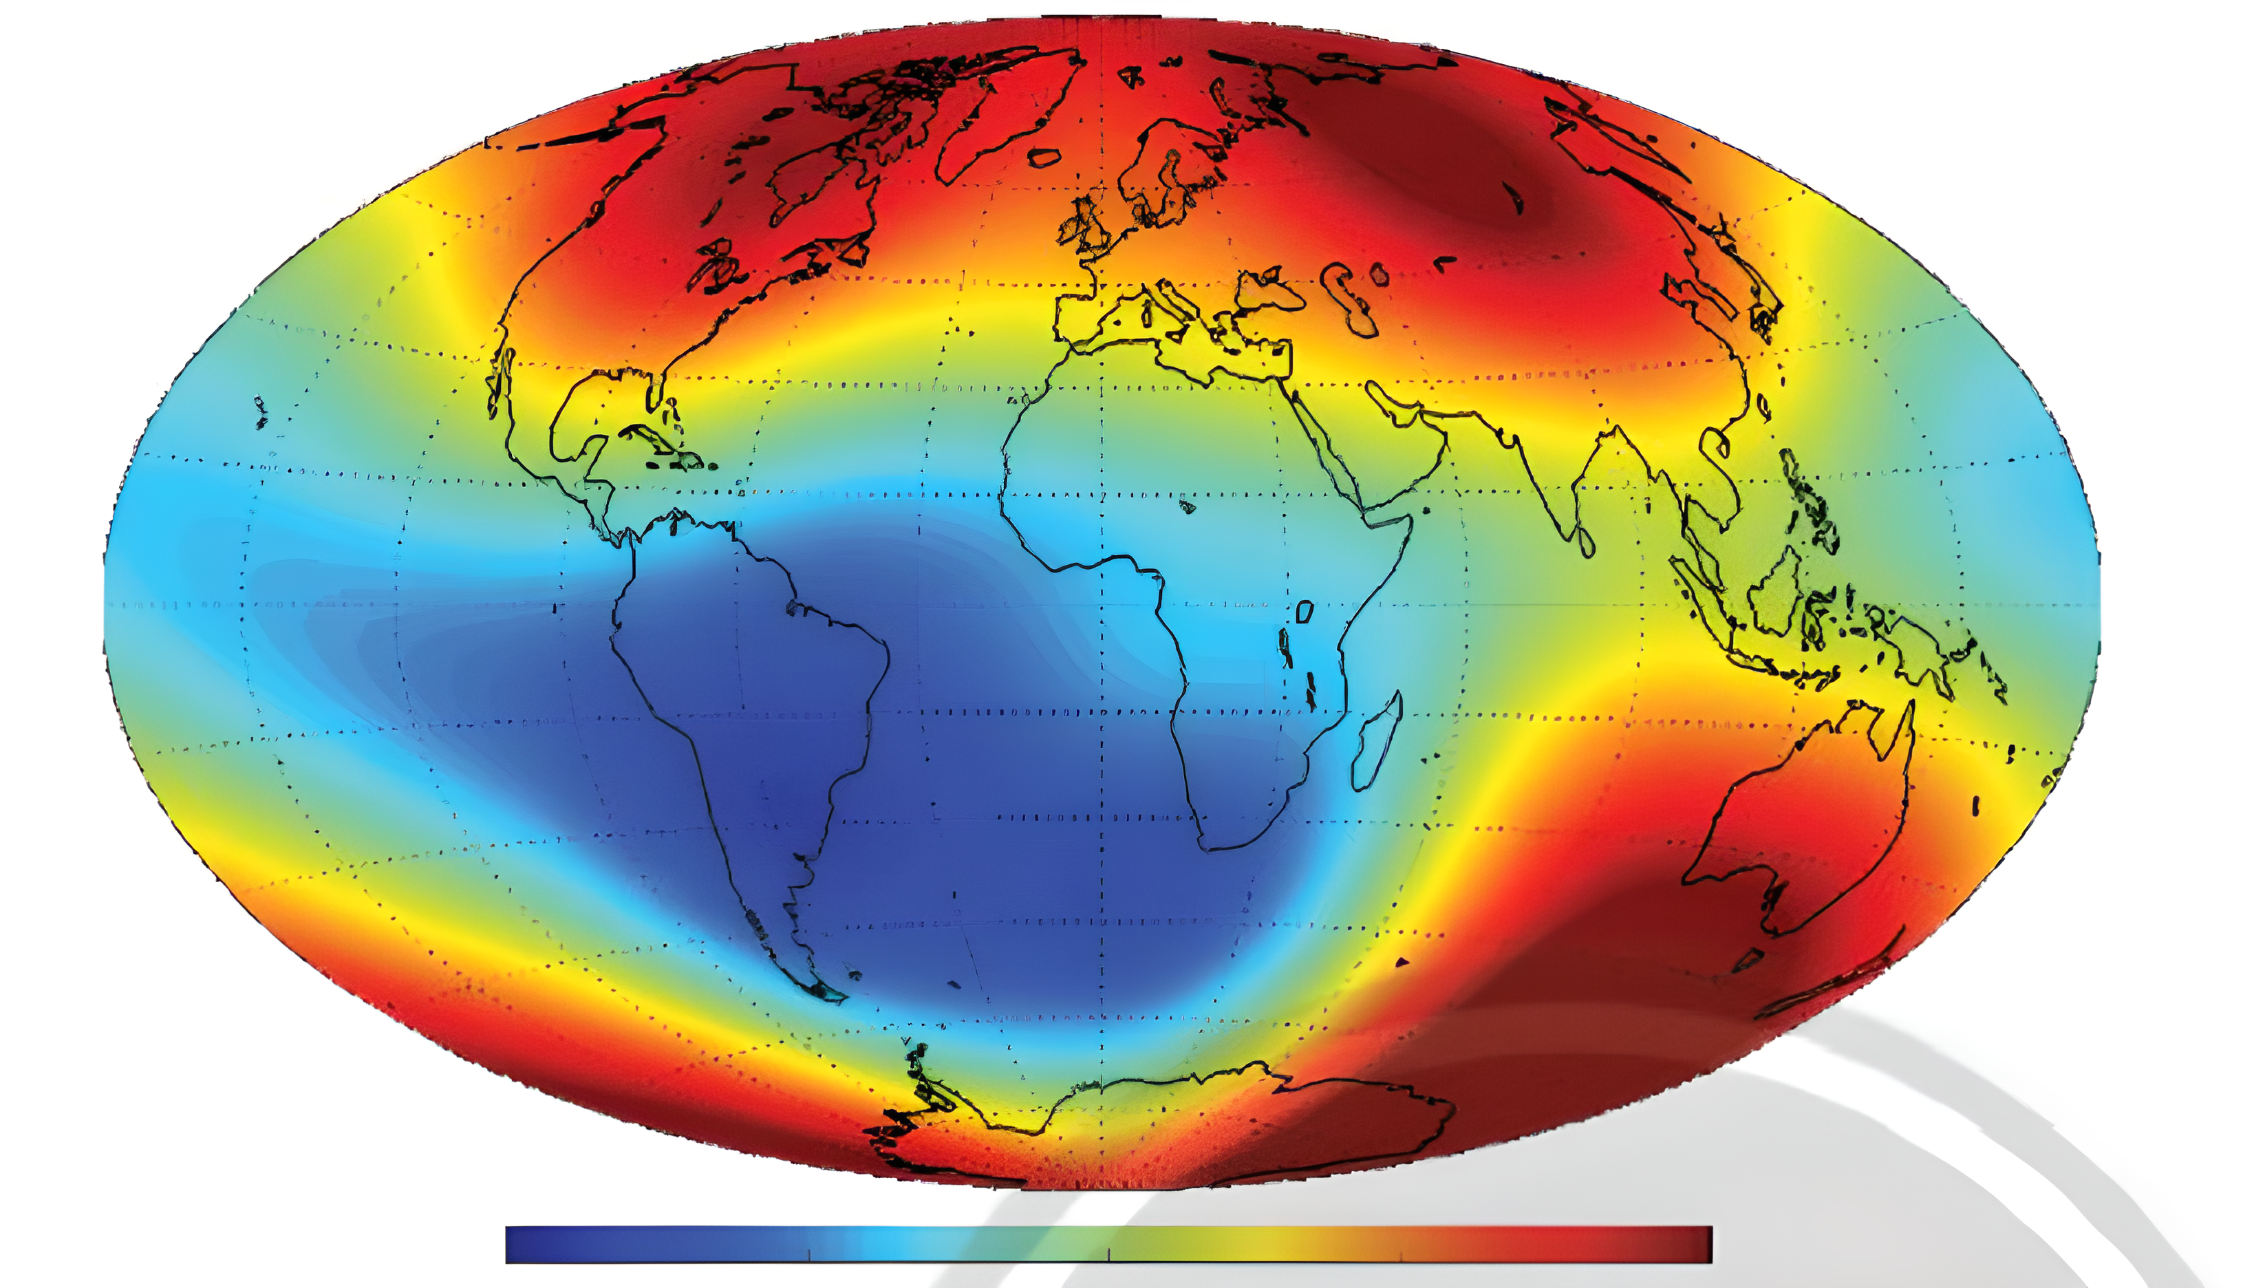
Mô tả từ trường Trái Đất
Hiện tượng cực quang ở Bắc Cực và Nam Cực

Slide 10
Mô tả từ trường Trái Đất
Bản đồ độ lớn từ trường Trái Đất

Slide 11
Mô tả từ trường Trái Đất
Màu sắc biểu diễn độ lớn của từ trường
Từ trường mạnh dần

Slide 12


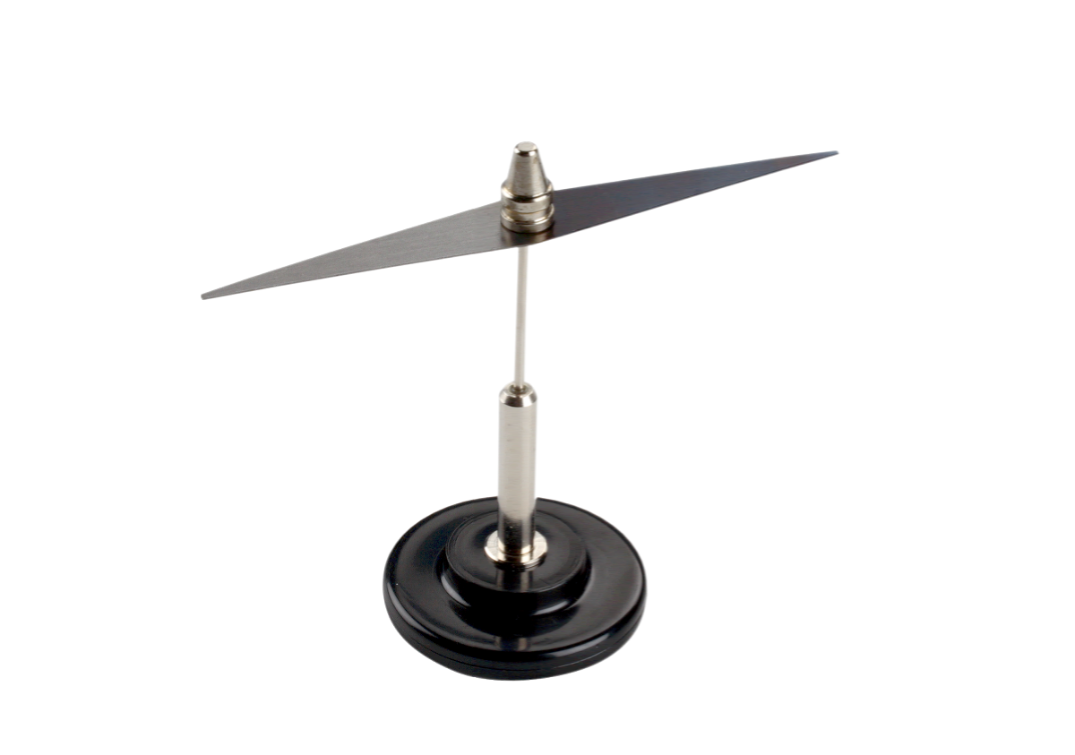
NỘI DUNG
Mô tả từ trường Trái Đất
Trả lời câu hỏi đã nêu đầu bài: Vì sao thanh nam châm khi treo tự do luôn chỉ hướng Bắc - Nam?
C2
Thanh nam châm khi treo tự do luôn chỉ hướng Bắc - Nam vì:
+ Bản thân Trái Đất là một "thanh nam châm khổng lồ".
+ Thanh nam châm khi treo tự do sẽ chịu ảnh hưởng của từ trường Trái Đất và lệch về phía hai cực.
Hình 21.1

Slide 13
NỘI DUNG
Mô tả từ trường Trái Đất
Độ mạnh của từ trường giảm dần theo thứ tự màu sắc như sau: đỏ, vàng, lục, lam, lơ. Việt Nam nằm trong vùng có từ trường mạnh hay yếu?
C2
Hình 21.1

Slide 14

NỘI DUNG
Mô tả từ trường Trái Đất
C2
Việt Nam nằm trong vùng màu vàng nên có từ trường tương đối mạnh.
Cực Bắc địa từ và cực Bắc địa lí
Hình 21.1

Slide 15
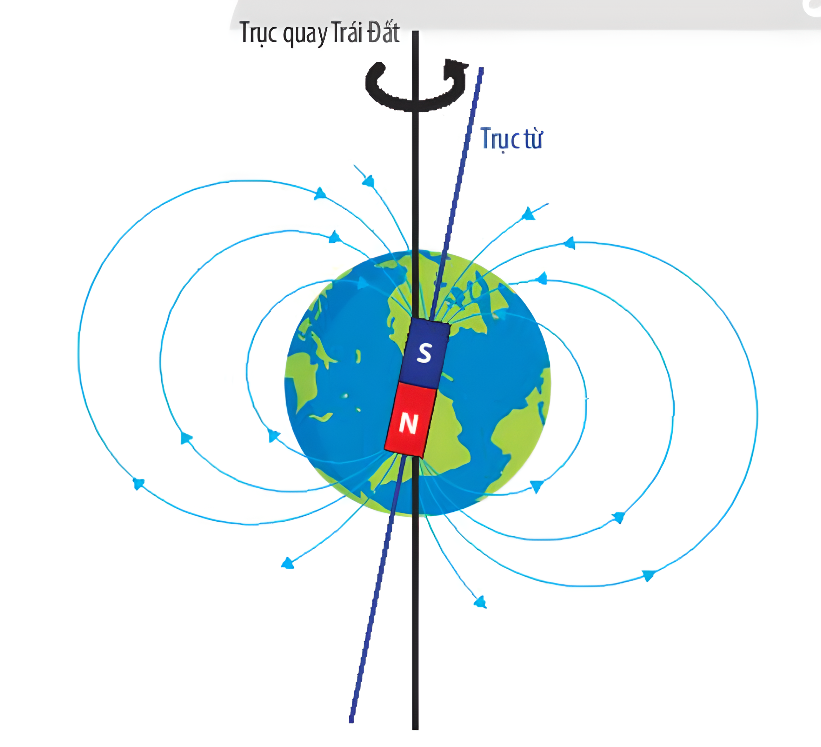
Mô tả từ trường Trái Đất
Mô tả từ trường Trái Đất
Trái Đất xoay quanh trục xuyên tâm.
Trục này là đường nối hai cực Nam, Bắc của nó
Các cực này có vị trí cố định trên bề mặt Trái Đất

Slide 16
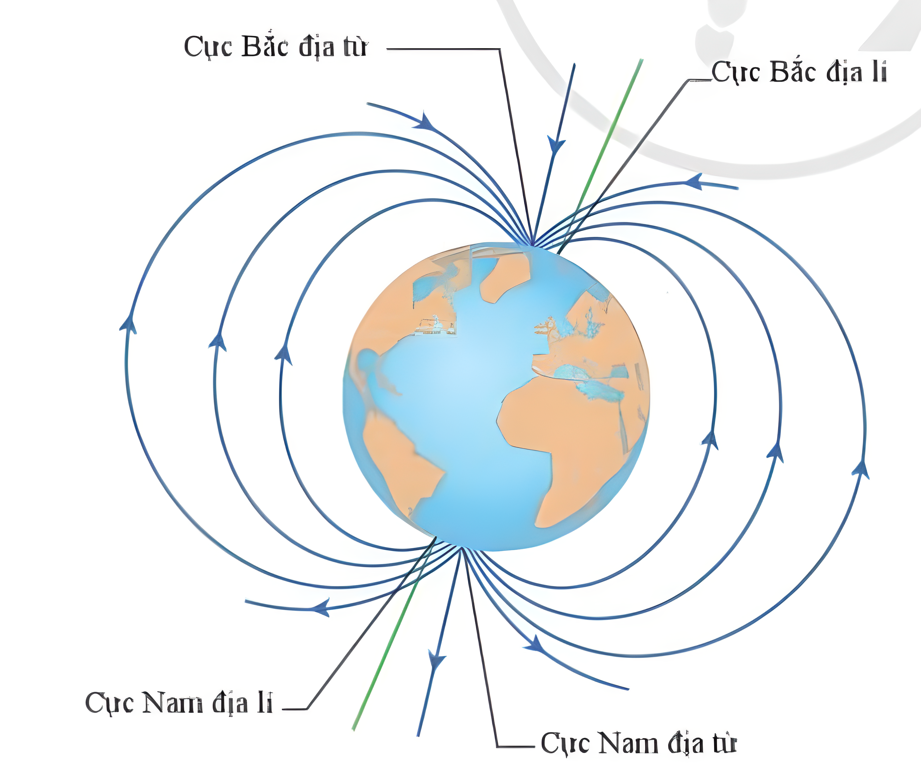
Mô tả từ trường Trái Đất
Hình 16.1. MÔ HÌNH TRÁI ĐẤT VÀ TỪ TRƯỜNG TRÁI ĐẤT

Slide 17
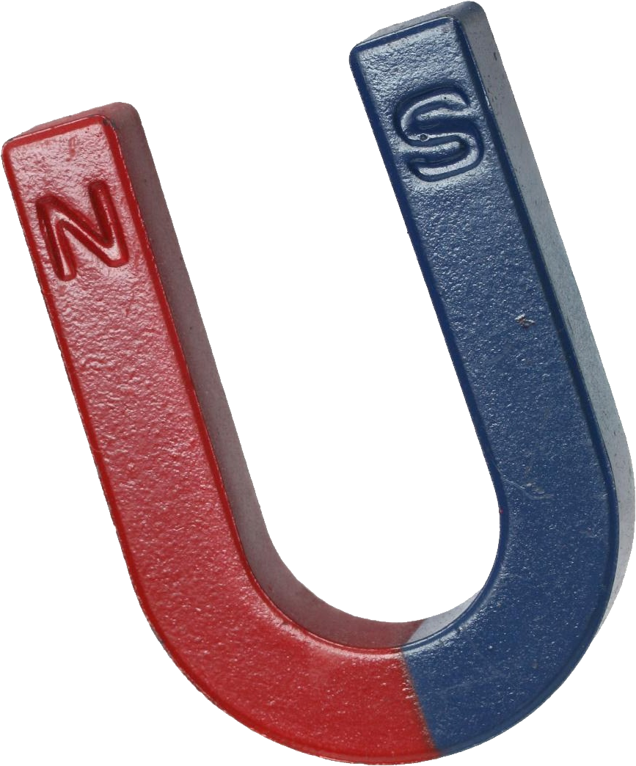
NỘI DUNG
Phần 1. Từ tính của nam châm
Mô tả từ trường Trái Đất
Đường sức từ của Trái Đất có những điểm nào giống với đường sức từ của một nam châm thẳng?
C4
Đều là những đường cong khép kín nối từ cực này sáng cực kia.
Hướng của đường sức từ tuân theo quy ước: vào ở cực Nam và ra ở cực Bắc.

Slide 18
NỘI DUNG
Phần 1. Từ tính của nam châm
Mô tả từ trường Trái Đất
Hãy chỉ rõ các cực địa từ và cực địa lí trên Hình 16.1. Nhận xét chúng có trùng nhau không?
C4
Đường sức từ của Trái Đất có những điểm nào giống với đường sức từ của một nam châm thẳng?
Cực Bắc địa từ và cực Nam địa từ nằm trên trục từ của Trái Đất.
Cực Bắc địa lí và cực Nam địa lí nằm trên trục quay của Trái Đất.
Các cực này đều không trùng nhau.
Đều là những đường cong khép kín nối từ cực này sáng cực kia.
La Bàn
Hướng của đường sức từ tuân theo quy ước: vào ở cực Nam và ra ở cực Bắc.

Slide 19

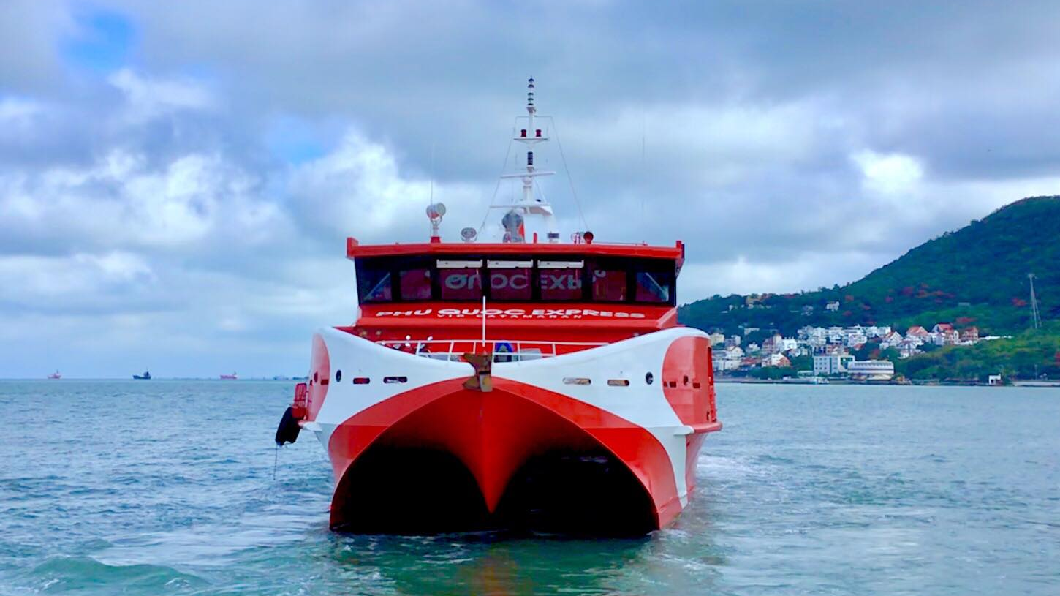
Cực Bắc địa từ và cực Bắc địa lí
LA BÀN

Slide 20
Cực Bắc địa từ và cực Bắc địa lí
Khi ở trên biển cả mênh mông, có cách nào xác định chính xác hướng di chuyển của tàu thuyền?
LA BÀN

Slide 21
Cực Bắc địa từ và cực Bắc địa lí
La Bàn
Quan sát – tìm hiểu cấu tạo của la bàn

Slide 22

Cực Bắc địa từ và cực Bắc địa lí
La Bàn
Vỏ hộp có mặt kính bảo vệ
Kim nam châm có thể quay tự do trên trục cố định
Mặt số có thể quay độc lập với kim nam châm
Quan sát – tìm hiểu cấu tạo của la bàn
Trên mặt la bàn có các vạch chia độ tử 0º đến 360º kèm theo các kí hiệu

Slide 23
Cực Bắc địa từ và cực Bắc địa lí
La Bàn
N
NE
Hướng Bắc
Hướng Đông Bắc
E
ES
Hướng Đông
Hướng Đông Nam
S
SW
Hướng Nam
Hướng Tây Nam
W
WN
Hướng Tây
Hướng Tây Bắc

Slide 24
La Bàn
Vì sao khi sử dụng la bàn, ta phải để la bàn xa các nam châm hoặc vật có từ tính?
Khi sử dụng la bàn, ta phải để la bàn xa các nam châm hoặc vật có từ tính để tránh từ trường của chúng ảnh hưởng trực tiếp đến việc xác định hướng của la bàn, gây ra sai sót.

Slide 25
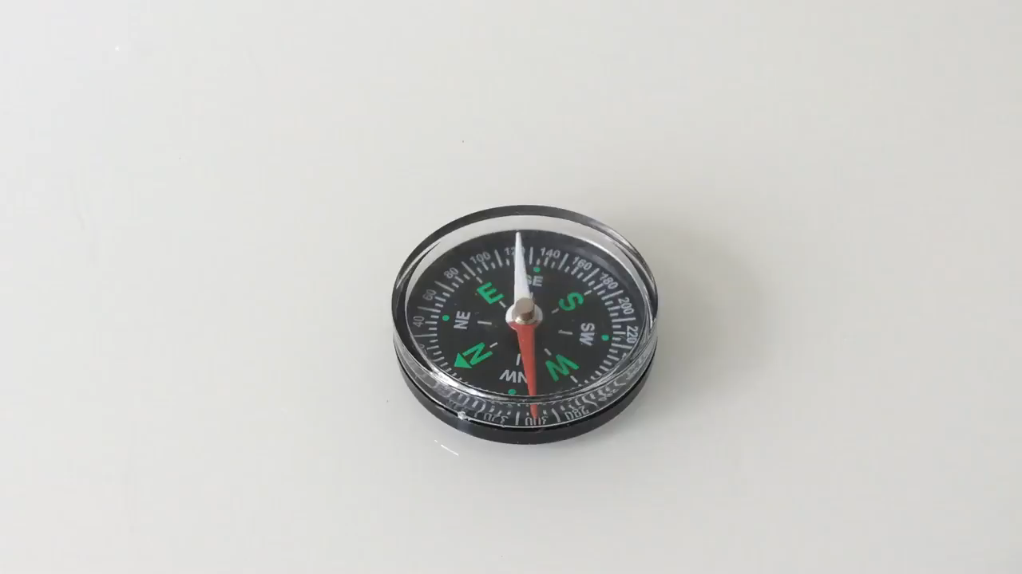

Slide 26
La Bàn
Xác định hướng địa lí của một đối tượng
Bước 1:
Xác định các cực Nam (S) và cực Bắc (N) của kim la bàn
Bước 2:
Chọn đối tượng mà ta cần định hướng địa lí
Bước 3:
Đặt la bàn trên mặt phẳng nằm ngang
Chờ cho kim la bàn đứng yên sao cho vạch 0 trùng với cực Bắc của kim nam châm
Bước 4:
Đọc giá trị của góc hợp bởi hướng đối tượng cần xác định và hướng Bắc trên kim la bàn

Slide 27

La Bàn
Một số cách xác định phương hướng

Slide 28

TỪ TRƯỜNG TRÁI ĐẤT – SỬ DỤNG LA BÀN
Trong hệ Mặt Trời, Trái Đất là một trong những hành tinh có từ trường
Cực Bắc địa từ và cực Bắc địa lí không trùng nhau
Sử dụng la bàn để xác định hướng địa lí của đối tượng

Slide 29
Câu 1: Vì sao có thể nói Trái Đất là một thanh nam châm khổng lồ?
A. Vì Trái Đất hút tất cả các vật về phía nó.
B. Vì sao có thể nói Trái Đất là một thanh nam châm khổng lồ?
LUYỆN TẬP
D. Vì trên bề mặt Trái Đất có nhiều mỏ đá nam châm.
C. Vì Trái Đất hút các vật bằng sắt thép mạnh hơn các vật làm bằng vật liệu khác.

Slide 30
Câu 2: Từ trường Trái Đất mạnh nhất ở:
Câu 1: Vì sao có thể nói Trái Đất là một thanh nam châm khổng lồ?
B. vùng đại dương.
A. Vì Trái Đất hút tất cả các vật về phía nó.
B. Vì sao có thể nói Trái Đất là một thanh nam châm khổng lồ?
ÔN TẬP
A. vùng xích đạo.
C. Vì Trái Đất hút các vật bằng sắt thép mạnh hơn các vật làm bằng vật liệu khác.
D. Vì trên bề mặt Trái Đất có nhiều mỏ đá nam châm.
C. vùng địa cực.
D. vùng có nhiều quặng sắt.

Slide 31
Câu 3: Phát biểu nào sau đây là đúng?
Câu 1: Vì sao có thể nói Trái Đất là một thanh nam châm khổng lồ?
A. Vì Trái Đất hút tất cả các vật về phía nó.
B. Vì sao có thể nói Trái Đất là một thanh nam châm khổng lồ?
B. Cực Bắc địa từ trùng với cực Bắc địa lí.
Câu 2: Từ trường Trái Đất mạnh nhất ở:
A. vùng xích đạo.
B. vùng đại dương.
C. vùng địa cực.
D. vùng có nhiều quặng sắt.
C. Vì Trái Đất hút các vật bằng sắt thép mạnh hơn các vật làm bằng vật liệu khác.
D. Vì trên bề mặt Trái Đất có nhiều mỏ đá nam châm.
A. Cực Bắc địa từ trùng với cực Nam địa lí.
C. Cực Bắc địa từ và cực Bắc địa lí không trùng nhau.
D. Cực Nam địa từ trùng với cực Nam địa lí.

Slide 32
Câu 2: Từ trường Trái Đất mạnh nhất ở:
Câu 4: La bàn là một dụng cụ dùng để xác định
Câu 3: Phát biểu nào sau đây là đúng?
B. vùng đại dương.
B. khối lượng một vật.
A. Cực Bắc địa từ trùng với cực Nam địa lí.
B. Cực Bắc địa từ trùng với cực Bắc địa lí.
A. phương hướng trên mặt đất.
A. vùng xích đạo.
C. Cực Bắc địa từ và cực Bắc địa lí không trùng nhau.
D. Cực Nam địa từ trùng với cực Nam địa lí.
C. trọng lượng của vật.
D. nhiệt độ của môi trường sống.
C. vùng địa cực.
D. vùng có nhiều quặng sắt.

Slide 33
Câu 5: Bộ phận chính của la bàn là
B. mặt chia độ.
Câu 3: Phát biểu nào sau đây là đúng?
Câu 4: La bàn là một dụng cụ dùng để xác định
A. để la bàn.
B. Cực Bắc địa từ trùng với cực Bắc địa lí.
A. phương hướng trên mặt đất.
B. khối lượng một vật.
C. trọng lượng của vật.
D. nhiệt độ của môi trường sống.
A. Cực Bắc địa từ trùng với cực Nam địa lí.
C. hộp đựng la bàn.
D. kim nam châm.
C. Cực Bắc địa từ và cực Bắc địa lí không trùng nhau.
D. Cực Nam địa từ trùng với cực Nam địa lí.

Slide 34
Câu 4: La bàn là một dụng cụ dùng để xác định
Câu 5: Bộ phận chính của la bàn là
B. khối lượng một vật.
A. để la bàn.
B. mặt chia độ.
A. phương hướng trên mặt đất.
C. hộp đựng la bàn.
D. kim nam châm.
C. trọng lượng của vật.
D. nhiệt độ của môi trường sống.

Slide 35
ĐỀ CƯƠNG ÔN TẬP VẬT LÝ 9
Câu 17.
Một máy biến thế gồm cuộn dây sơ cấp có 3000 vòng, cuộn dây thứ cấp có 100 vòng. Khi đặt vào hai đầu cuộn dây sơ cấp một hiệu điện thế xoay chiều 220V. Tính hiệu điện thế ở hai đầu cuộn dây thứ cấp?
Câu 18.
Một vật sang AB = 2cm được đặt vuông góc với trục chính của một thấu kính hội tụ có tiêu cự f = 12cm. Điểm A nằm trên trục chính cách thấu kính 16cm. a. Dựng ảnh A’B’ của AB qua thấu kính đã cho? b. Tính độ lớn của ảnh A’B’ và khoảng cách từ ảnh đến thấu kính ?
Câu 19:
Một vật sang AB = 2cm được đặt vuông góc với trục chính của một thấu kính hội tụ có tiêu cự f = 18cm. Điểm A nằm trên trục chính cách thấu kính 8cm. a. Dựng ảnh A’B’ của AB qua thấu kính đã cho? b. Tính độ lớn của ảnh A’B’ và khoảng cách từ ảnh đến thấu kính ?

Slide 36
THANKS!!!
Câu 5: Bộ phận chính của la bàn là
B. mặt chia độ.
A. để la bàn.
C. hộp đựng la bàn.
D. kim nam châm.

